Slide 1
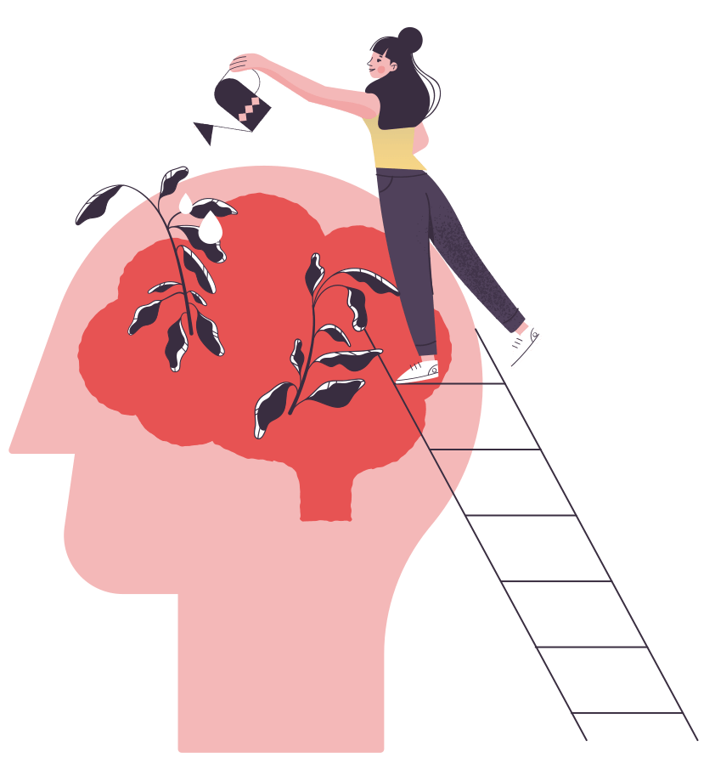
MENTALNO ZDRAVLJE
Osnovna škola “Ljudevit Gaj” Mihovljan Ines Meštrović, pedagoginja

Slide 2
ŠTO JE MENTALNO ZDRAVLJE?
MENTALNO ZDRAVLJE – stanje dobrobiti u kojem pojedinac ostvaruje svoje potencijale, uspješno rješava uobičajene životne probleme/poteškoće (može se nositi s uobičajenim životnim stresom), radi produktivno i plodonosno te je sposoban(na) pridonositi zajednici
ne potiskuju se neugodne emocije (npr. tuga ili ljutnja), već se one izražavaju tako da ne ugrožavamo sebe i druge

Slide 3
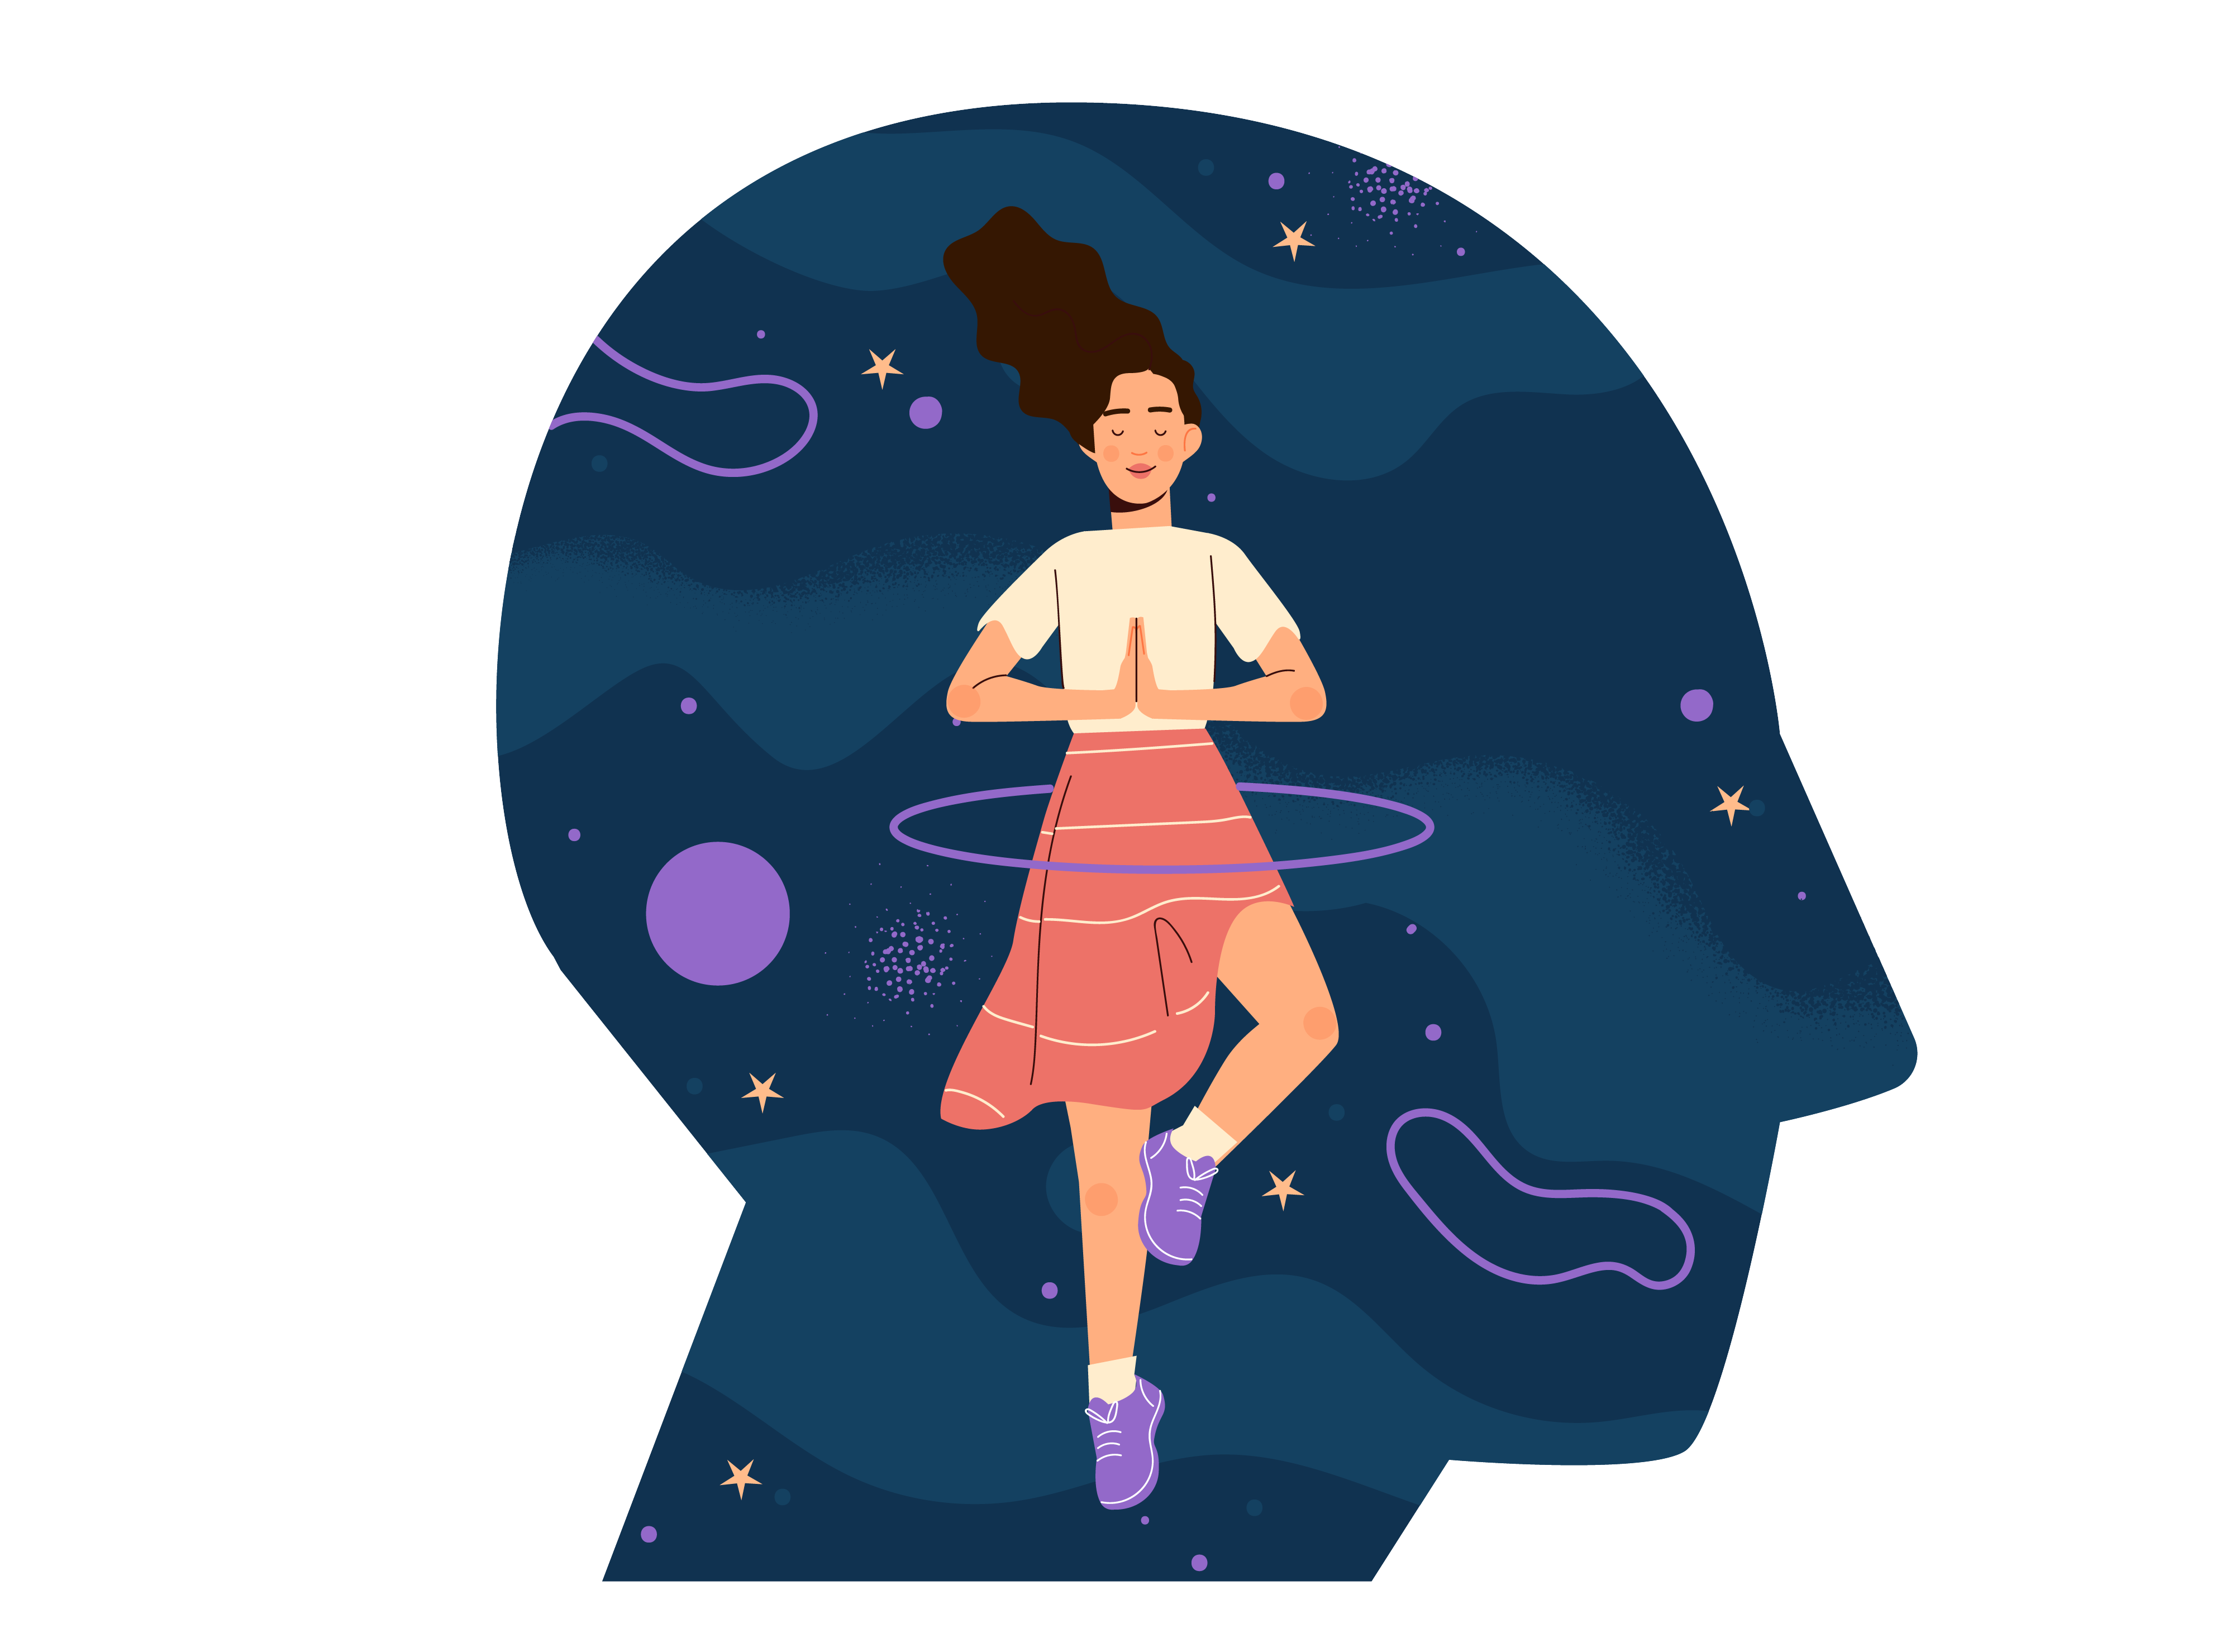
POKAZATELJI DOBROG MENTALNOG ZDRAVLJA
dobro socijalno funkcioniranje, odnosno uživanje u dobrim i
kvalitetnim odnosima s drugima
optimizam
prepoznavanje vlastitih potencijala
sposobnost produktivnog rada
zadovoljstvo samim sobom
zadovoljstvo životom i kontrola nad svojim životom
osjećaj povezanosti i pripadanja
uspješno nošenje sa svakodnevnim neugodnim i stresnim situacijama
sposobnost uspješnog oporavljanja od emocionalnih teškoća i problema
KONCEPT
POZITIVNOG MENTALNOG
ZDRAVLJA

Slide 4
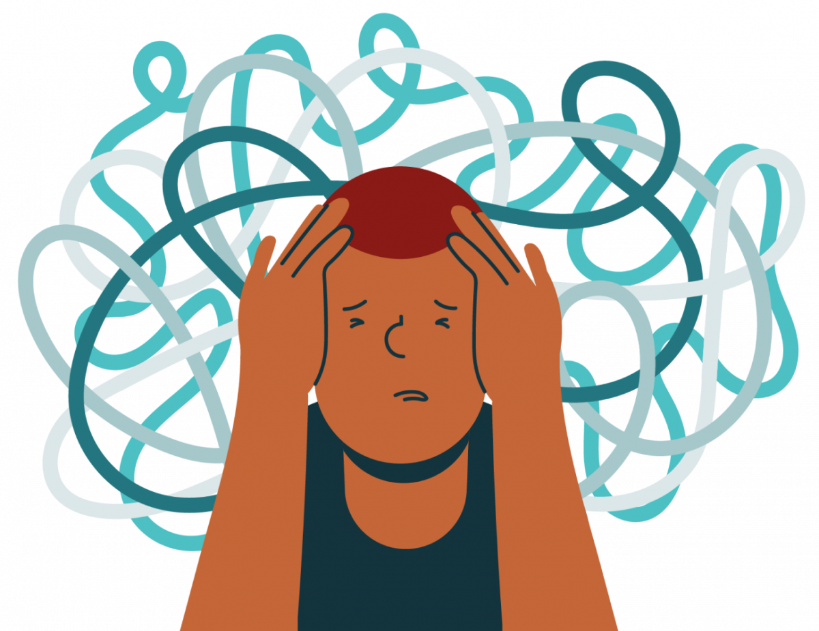
ZNAKOVI POTEŠKOĆA MENTALNOG ZDRAVLJA
KONCEPT
NEGATIVNOG MENTALNOG
ZDRAVLJA
osjećaj tuge ili bezvoljnosti
prekomjerna i nepotrebna zabrinutost
promjene navika spavanja i jedenja
dugotrajan osjećaj umora
velike promjene raspoloženja
poteškoće koncentracije ili fokusiranja
apatija – nezainteresiranost za stvari koje su inače bile važne
nesposobnost obavljanja zadataka na poslu, školi ili kod kuće
povlačenje od drugih ljudi, prijatelja, posla, obitelji, sporta ili drugih aktivnosti koje su inače izvor ugode

Slide 5
ČIMBENICI KOJI UTJEČU NA MENTALNO ZDRAVLJE
Vrsta | Rizični čimbenici | Zaštitni čimbenici
Individualni čimbeni | nisko samopoštovanje kognitivna / emocionalna nezrelost poteškoće u komunikaciji tjelesna bolest, korištenje nedozvoljenih supstanci | visoko samopoštovanje, povjerenje mogućnost rješavanja problema i nošenje sa normalnim stresnim situacijama komunikacijske vještine fizičko zdravlje, fitnes
Socijalni čimbenici | osamljenost, teški gubici zanemarivanje, konflikti u obitelji izloženost nasilju / zlostavljanje manjak novca i siromaštvo stres na poslu, nezaposlenost | socijalna podrška obitelji i prijatelja dobar odnos u obitelji tjelesna sigurnost i zaštita ekonomska sigurnost zadovoljstvo poslom
Okolišni čimbenici | nepravda i diskriminacija nedostupnost ustanovama poput bolnica, socijalne skrbi... | socijalna pravda, tolerancija jednakost u pristupu osnovnim ustanovama poput bolnica, soc. skrbi...

Slide 6
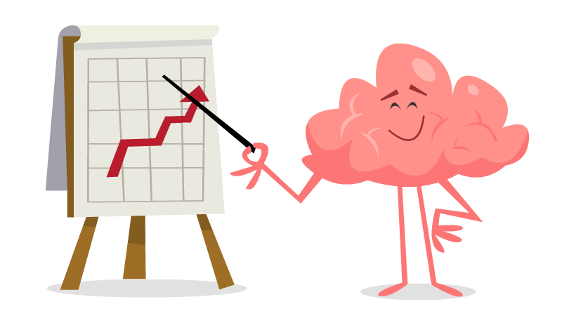
BRIGA O MENTALNOM ZDRAVLJU PODRAZUMIJEVA
mogućnost pomoći i podrške kada se pojavi bolest, odnosno problemi mentalnog zdravlja
pridavanje pozornosti i onim poteškoćama koje (još) ne znače bolest, a obično su povezani sa životnim stresom i ometaju svakodnevni život osobe

Slide 7
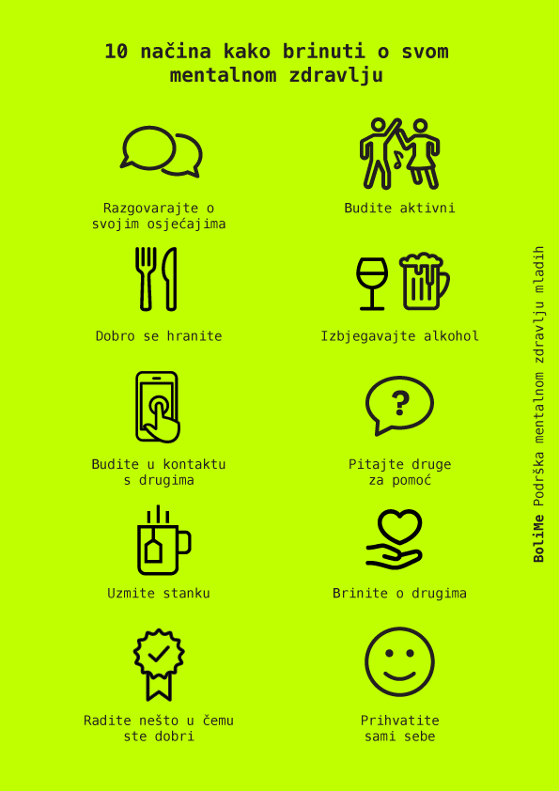
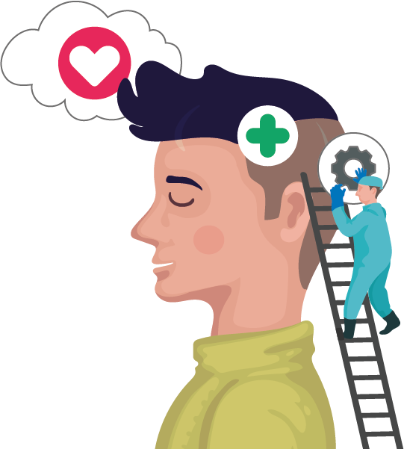
KAKO BRINUTI O SVOM MENTALNOM ZDRAVLJU

Slide 8
KVIZ O MENTALNOM ZDRAVLJU
Ako nemamo psihičku bolest, znači da smo mentalno zdravi? DA/NE
Mentalno zdravlje dio je cjelokupnog zdravlja? DA/NE
Svatko može sam brinuti o svom mentalnom zdravlju? DA/NE
Ako se osjećaš tužno i bezvoljno, to znači da nismo mentalno zdravi? DA/NE
Pozitivan pogled na život čuva mentalno zdravlje? DA/NE

Slide 9
ODGOVORI
NETOČNO! Mentalno zdravlje znači puno više od toga da nemamo neku psihičku bolest. Ako se već duže vrijeme osjećamo loše ili nas konstantno muči nešto zbog čega se ne možemo koncentrirati na neke druge stvari, ne bismo rekli da smo mentalno bolesni, već da nam je mentalno zdravlje narušeno i da bismo se trebali tome posvetiti.
TOČNO! Mentalno zdravlje sastavni je dio zdravlja osobe i povezano je s fizičkim zdravljem.
NE UVIJEK! Postoje načini na koje možemo sami brinuti o svom mentalnom zdravlju, no treba znati da ipak nije sve uvijek u našim rukama. Dakle, do određene razine briga je na nama (sami odlučujemo kako i koliko), no neke stvari su izvan naše kontrole (npr. Jesmo li rođeni u zemlji u kojoj trenutno traje rat).
NE NUŽNO! Tuga i bezvoljnost sastavni su dio života i svi se ponekad tako osjećamo. One predstavljaju uobičajene reakcije na neke situacije, no problem može nastati kad se konstantno tako osjećamo.
TOČNO! Pozitivan pogled na život pomaže mentalnom zdravlju! Međutim, to ne znači da smo uvijek sretni i zadovoljni, nego da možemo na život gledati pozitivno i unatoč problemima. Naravno da to nije uvijek moguće i da je ponekad teško vidjeti nešto dobro u lošoj situaciji, ali je bitno imati na umu da nam to može pomoći da se lakše nosimo s teškim situacijama.

Slide 10
“Mjera mentalnog zdravlja je sklonost pronalaženja dobrog u svemu.”
John M. Templeton

